Slide 1



AWS ElastiCache
Redis Cluster 与 ELC 深度解析
讲师：AWS 解决方案架构师
2026年8月
Notes:
大家好，欢迎来到本次关于 AWS ElastiCache 的深度解析课程。在现代应用架构中，缓存是提升性能、降低延迟的关键组件。今天，我们将深入探讨AWS托管的Redis服务——ElastiCache，并重点解析其两种主要部署模式：Redis Cluster和ELC。理解这两种模式的区别与适用场景，对于设计高效、可扩展的云原生应用至关重要。

Slide 2

课程大纲
Redis Cluster 核心原理解析
01
深入理解分布式缓存的基石，包括架构、数据分布、高可用性等。
AWS ElastiCache 深度解析
02
掌握在AWS云上构建、管理和优化高性能缓存的完整知识体系，包括部署模式、安全、监控、性能优化等。
Notes:
本次课程将分为六个部分。首先，我们会解析两种模式的核心概念。接着，进行深度对比分析。然后，详细讲解高可用机制。之后，我们会提供一个实用的选型指南。最后，分享一些最佳实践和新兴趋势。希望通过这次课程，大家能对ElastiCache有一个全面而深入的理解。

Slide 3
01
Redis Cluster 核心原理解析
深入探索去中心化架构的设计精髓，解析哈希槽分区策略与故障自动转移机制， 从底层原理层面掌握 Redis 分布式集群的高并发支撑与高可用保障。
Notes:
现在，我们进入第一章：Redis Cluster 核心原理解析。在这一章，我们将深入理解分布式缓存的基石，包括它的架构、数据分布方式以及高可用性机制。

Slide 4
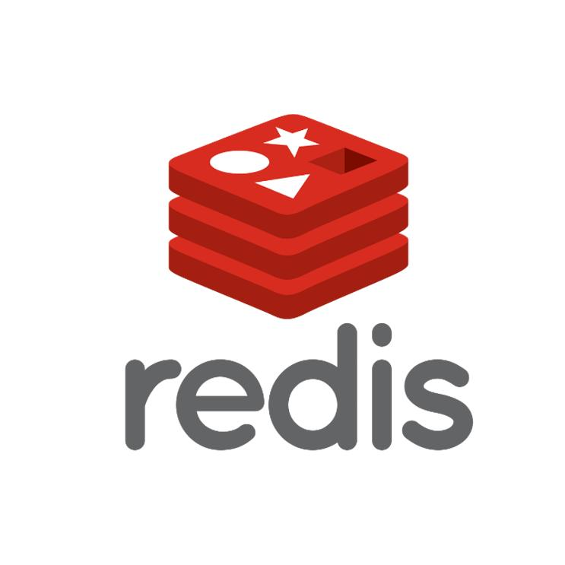






什么是Redis Cluster？
Redis Cluster 是 Redis 官方提供的分布式解决方案，专为突破单节点瓶颈设计。它通过自动分片实现海量数据存储，利用主从复制与故障转移保障服务的高可用性，是构建大规模 Redis 集群的标准方式。
水平扩展 (Scalability)
将数据分散存储在多个节点，突破单机内存、算力与网络带宽的物理限制，轻松支撑TB级数据与高并发访问。
高可用性 (High Availability)
节点故障时自动检测并触发故障转移，从节点无缝接替主节点提供服务，确保业务连续性，实现“零停机”保障。
无中心架构
16384 哈希槽
主从热备
自动容灾
所有节点对等，通过Gossip协议通信，无单点故障风险，集群更健壮、易于扩展。
数据按键的哈希值映射到固定槽位，每个节点负责部分槽，实现数据的均匀分布与快速定位。
主节点处理写请求，从节点实时同步数据并提供读服务，既实现数据冗余备份，又支持读写分离。
当主节点宕机时，集群自动将其从节点选举为新主节点，无需人工干预，恢复时间极短。
Notes:
首先，什么是Redis Cluster？简单来说，它是Redis官方提供的分布式解决方案。它的核心目标有两个：一是通过数据分片实现水平扩展，二是通过自动故障转移实现高可用性。它具有无中心架构、数据分片、主从复制和自动故障转移等关键特性。

Slide 5
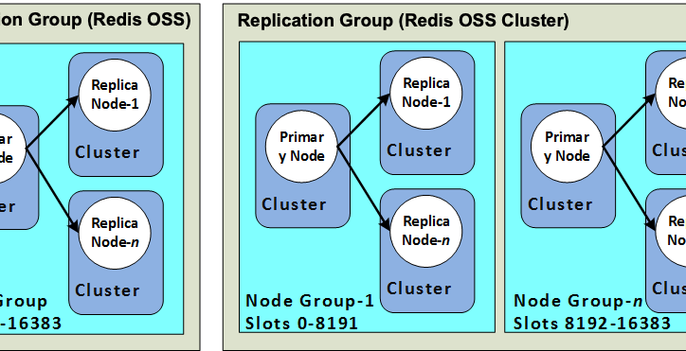

核心架构：分片与复制
01 分片 (Sharding)：水平扩展的基石
将16384个哈希槽分配给集群主节点，实现数据分布式存储。通过增加节点数量，可线性扩展存储容量与写入吞吐量，轻松应对海量数据与高并发写入场景，突破单机性能瓶颈。
02 复制 (Replication)：高可用与读写分离
为主节点配置从节点进行异步数据备份，确保数据持久化与冗余。主节点故障时自动触发故障转移，从节点晋升为主节点，保障服务不间断；同时从节点可分担读流量，实现读写分离。
图示：Redis Cluster 架构模式，展示了多节点分片部署及主从复制的层级关系，是实现高性能与高可用的标准范式。
Notes:
Redis Cluster的核心架构包含两个关键部分：分片和复制。分片，也就是Sharding，是将数据分散到不同的节点上，实现水平扩展。而复制，是为每个主节点配置从节点，用于数据备份和故障转移。这张图的右侧就很好地展示了这种多分片、主从复制的架构。

Slide 6


高可用性：故障检测
01 心跳检测
02 疑似下线 (PFAIL)
03 真正下线 (FAIL)
节点之间通过Gossip协议定期交换状态信息，构建起全集群的健康监测网络，确保每个节点的状态对集群可见。
若节点在超时时间（默认15秒）内未响应心跳，监测节点会将其标记为“疑似下线”，这是故障判定的第一步。
当集群中大多数主节点都确认该节点为PFAIL时，会达成共识将其标记为“真正下线”，随即触发故障转移流程。
机制优势：这种“先疑后定”的分布式共识机制，通过多节点交叉验证替代单点判断，有效规避了因网络抖动或临时网络分区导致的误判，为集群的高可用性提供了坚实的底层保障。
Notes:
Redis Cluster的高可用性首先体现在故障检测上。节点之间通过Gossip协议互相监控。如果一个节点长时间没有响应，会被标记为疑似下线。只有当大多数主节点都确认它下线后，才会被标记为真正下线。这种机制保证了故障判断的准确性。

Slide 7




高可用性：自动故障转移
01 发起选举
02 投票竞选
03 接管槽位
04 拓扑同步
当主节点被监测标记为 FAIL 状态后，其从属节点会立即触发故障转移流程，启动集群容错机制。
从节点之间通过共识算法进行投票，快速推选出数据最完整、状态最健康的节点作为新的主节点。
新主节点无缝承接原主节点负责的所有哈希槽映射，即刻开始处理来自客户端的读写请求。
集群向所有节点广播最新的拓扑结构，各节点同步更新路由表，确保数据访问的准确路由。
核心优势：整个故障转移过程完全自动化执行，无需人工干预，实现毫秒级的服务切换，有效规避单点故障风险，为业务连续性和系统稳定性提供了坚实的高可用保障。
Notes:
一旦主节点被确认下线，自动故障转移就会开始。它的从节点会进行选举，选出一个新的主节点来接管原来的哈希槽。整个过程完全自动化，无需人工干预，从而保证了服务的高可用性。

Slide 8


客户端交互：ASK与MOVED重定向
MOVED 永久重定向
ASK 临时重定向
适用场景：当请求的键所属哈希槽已永久迁移至其他节点时触发。这是集群拓扑结构发生的永久性变更，意味着该槽的归属权已完全转移。
适用场景：哈希槽正处于迁移过程中（数据尚未完全同步），请求的键可能存在于源节点或已迁移至目标节点，这是一种临时的中间状态。
客户端行为：收到 `MOVED` 错误后，客户端必须更新本地的槽-节点映射表，并将当前及后续所有针对该槽的请求直接发送到新的目标节点。
客户端行为：收到 `ASK` 错误后，先向目标节点发送 `ASKING` 命令解锁槽，再重发原请求。此过程不更新本地映射表，仅对本次请求生效。
核心差异总结：MOVED 是“路由表更新指令”，影响未来所有请求；ASK 是“单次通行许可”，仅解决当前迁移过程中的偶发访问问题，不改变客户端对集群拓扑的认知。
Notes:
在客户端交互方面，Redis Cluster定义了两种重定向机制：MOVED和ASK。MOVED是永久重定向，告诉客户端某个槽已经永久迁移到新节点。而ASK是临时重定向，用于在槽迁移过程中，引导客户端找到正在迁移的键。

Slide 9
数据分布：哈希槽 (Hash Slot)
01 / 哈希槽计算机制
02 / 哈希标签 (Hash Tag)
CRC16(key) % 16384
仅计算 {} 包裹部分的哈希值
Redis 将所有数据映射到 0 到 16383 这 16384 个哈希槽中，每个节点负责一部分槽位。
•均匀分布：利用 CRC16 哈希函数将任意键转换为整数，再通过取模运算确定槽位，保证数据分散。
为支持多键操作，Redis 允许通过哈希标签强制多个键分配到同一哈希槽。
•同槽策略：若键包含 `{}`，仅计算括号内的字符串哈希。例如 `user:{1001}:info` 和 `user:{1001}:order` 会被映射到同一节点。
16384 个哈希槽的设计是 Redis Cluster 实现水平扩展和高性能数据分片的核心基础。
Notes:
那么数据是如何分布的呢？Redis Cluster使用了哈希槽机制。总共有16384个哈希槽。当一个键写入时，Redis会通过CRC16算法计算出它应该属于哪个槽。为了支持多键操作，Redis还提供了哈希标签功能，让相关的键可以被分配到同一个槽中。

Slide 10



Redis Cluster的局限性
多键操作范围受限
事务必须单槽执行
仅支持所有键映射到同一哈希槽的多键命令（如 MGET、SUNION）。跨槽操作会直接抛出错误，增加了业务层的Key设计与适配成本。
MULTI/EXEC 事务块内的所有命令必须操作同一哈希槽。这意味着无法在一个原子事务中跨节点修改数据，限制了复杂业务逻辑的原子性保障。
仅支持单数据库(DB 0)
异步复制存在数据丢失风险
集群模式下强制使用数据库 0，SELECT 命令不可用。不同业务的数据隔离不能依赖逻辑数据库，必须在应用层通过 Key 前缀或命名空间来实现。
主从节点间采用异步复制机制。若主节点在将写命令同步给从节点前意外宕机，切换后新主节点可能会丢失这部分未同步的数据，无法做到强一致性。
Notes:
当然，Redis Cluster也有一些局限性。比如，多键操作和事务都被限制在同一个哈希槽内。它也不支持多数据库。并且，由于是异步复制，在主节点宕机时可能存在少量数据丢失的风险。

Slide 11







Redis Cluster的适用场景
大规模水平扩展
高可用性保障
单键操作模式
突破单节点内存与性能瓶颈，通过分片技术弹性扩容，轻松支撑TB级数据存储与百万级并发访问。
多副本数据冗余存储，配合自动故障检测与主从切换机制，确保服务秒级恢复，满足关键业务连续性需求。
以单键为核心的极简访问模型，适配高速读写与低延迟场景，完美契合频繁的单点数据查询与更新操作。
典型应用场景
Session 存储
实时排行榜
高频计数器
轻量消息队列
分布式环境下的用户会话共享，实现无状态服务架构，保障登录态一致性与高并发访问。
基于Sorted Set实现毫秒级榜单更新，完美支持游戏排名、热榜推荐等高频动态榜单场景。
利用原子性自增操作，精准统计页面UV/PV、点赞数、库存余量等高频变动的实时数据。
基于List或Stream结构实现简单的生产消费模型，适用于异步解耦、日志收集与削峰填谷。
Notes:
尽管有这些局限性，Redis Cluster仍然是许多场景的理想选择。特别是当你需要大规模水平扩展、对高可用性要求高，并且数据访问模式以单键操作为主时。比如Session存储、排行榜、实时计数器等场景，都非常适合使用Redis Cluster。

Slide 12




第一章小结
01 核心机制
02 架构特点
基于哈希槽实现数据分片，利用主从复制保障数据冗余，配合自动故障转移机制，确保集群服务不中断，实现高可用与数据安全。
采用完全去中心化的无中心架构，所有节点地位平等，无单点故障风险，可灵活扩展节点数量，提升系统的容错能力与扩展性。
03 客户端交互
04 适用场景
通过 `MOVED` 指令处理槽的迁移重定向，`ASK` 指令应对临时重定向场景，智能定位数据节点，保障客户端与集群间的高效通信。
专为大规模分布式缓存设计，完美适配高并发读写、海量数据存储的业务场景，支持水平线性扩展，满足业务流量的弹性增长需求。
Notes:
总结一下第一章的内容。Redis Cluster的核心是哈希槽分片和主从复制。它的无中心架构保证了高可用性。客户端通过MOVED和ASK命令与集群交互。它非常适合需要大规模水平扩展的缓存场景。

Slide 13
02
AWS ElastiCache 深度解析
从架构部署到性能调优，全方位解析 AWS 托管缓存服务的核心优势与最佳实践。深入掌握如何利用 ElastiCache 构建低延迟、高可用的实时数据层，为云端应用注入毫秒级响应速度，支撑业务高并发场景。
Notes:
接下来，我们进入本次课程的重点——第二章：AWS ElastiCache深度解析。在这一章，我们将全面学习如何在AWS云上构建、管理和优化高性能的缓存服务。

Slide 14



ElastiCache服务概述：托管的强大缓存
Amazon ElastiCache 是一项完全托管的内存缓存服务，兼容 Valkey、Redis OSS 和 Memcached 协议。它通过将频繁访问的热点数据加载到内存中，为应用提供亚毫秒级的极速响应，是构建低延迟、高吞吐量现代应用的核心组件。
核心优势与关键特性
全托管运维体验
亚毫秒级极速响应
99.99% 服务可用性
AWS 负责硬件配置、软件安装、补丁更新及故障自动恢复，彻底释放运维压力，让您聚焦业务创新。
基于内存的高性能读写架构，吞吐量远超传统磁盘数据库，轻松支撑秒杀、直播等高并发业务场景。
支持多可用区 (Multi-AZ) 部署与自动故障转移，配合节点自愈能力，确保业务持续稳定不中断。
灵活的容量弹性伸缩
企业级安全合规保障
根据业务负载需求，在线进行垂直扩容（升级节点规格）或水平伸缩（增减节点数量），从容应对流量洪峰，实现成本与性能的最优平衡。
提供传输中（SSL/TLS）与静态数据加密，结合 VPC 网络隔离、安全组策略及 IAM 精细权限管控，全方位保障数据安全与合规。
Notes:
首先，什么是ElastiCache？它是一项完全托管的内存缓存服务。这意味着我们无需关心底层的硬件和软件维护，可以专注于应用逻辑。它提供了高性能、高可用性、弹性伸缩和强大的安全性，是构建现代应用的理想选择。

Slide 15



支持的引擎：Valkey, Redis OSS, Memcached
01. Valkey (推荐)
02. Redis OSS
03. Memcached
Linux基金会托管的开源Redis分支，性能更强、成本更低。完全兼容Redis生态，是云原生环境下的理想缓存选择，兼顾了高性能与社区长期支持。
经典的开源内存数据库，拥有极其成熟的生态系统和丰富的数据结构。功能稳定可靠，适用于会话管理、排行榜、实时分析等多种复杂业务场景。
轻量级、分布式的内存对象缓存系统。专注于简单的键值存储，以极高的并发处理能力和低延迟著称，是静态内容缓存、数据库查询结果缓存的高效解决方案。
选型建议：若您正在构建新的应用或进行架构升级，Valkey是我们的首选推荐。它提供了与Redis OSS相同的核心功能，但在性能表现和成本效益上更具优势，同时由Linux基金会提供长期的开源治理保障。
Notes:
ElastiCache支持三种主要的引擎：Valkey、Redis OSS和Memcached。Valkey是Redis的一个高性能分支，提供更好的性能和更低的成本，是我们的推荐选择。Redis OSS是经典的开源版本，而Memcached则适合更简单的场景。

Slide 16











部署模式深度对比：Cluster Mode Disabled vs. Enabled
Cluster Mode Disabled (单分片架构)
Cluster Mode Enabled (多分片架构)
数据分片：单分片，无分区机制
分片数量：固定为 1 个分片
数据分片：自动跨分片分区存储
分片数量：支持 1 至 500 个
适用场景：数据集小，读多写少
扩展能力：仅支持纵向扩展
适用场景：海量数据，高并发写入
扩展能力：支持灵活横向扩展
写入吞吐：受限于单节点性能
在线重分片：不支持该操作
写入吞吐：随分片增加线性提升
在线重分片：支持，无缝扩缩容
💡 适合业务起步阶段，运维简单，成本较低，但无法应对数据量和流量的爆发式增长。
🚀 专为高可用、高吞吐的生产级应用设计，能够随着业务增长动态扩容，消除性能瓶颈。
Notes:
ElastiCache提供两种核心的部署模式：Cluster Mode Disabled和Enabled。Disabled模式是单分片架构，简单易管理，适合数据量小、读多写少的场景。Enabled模式是多分片架构，支持水平扩展，适合数据量大、写负载高的场景。

Slide 17





如何选择部署模式？
01 Cluster Mode Disabled
02 Cluster Mode Enabled
单节点可承载：数据集规模较小，能够完全容纳在单个节点的内存中，无需进行数据分片。
海量数据存储：数据集规模超出单节点内存上限，必须通过分片技术将数据分布式存储在多个节点上。
读密集型场景：业务以读取操作为主，可通过增加只读副本节点的方式，灵活扩展读取吞吐量。
高并发写入：面对高频的写入负载，利用多个分片的主节点并行处理，有效分担写入压力。
极简运维管理：架构简单直观，部署和维护成本低，非常适合对系统复杂度敏感的业务场景。
极致弹性扩展：支持随业务增长动态增加分片数量，持续提升系统的吞吐量与水平扩展能力。
💡 决策指南：从业务数据规模、读写比例及未来增长预期出发。若为初创或小规模场景，Disabled模式是理想起点；若数据量大、写入频繁，Enabled模式是必然选择。
Notes:
那么如何选择呢？关键看您的业务需求。如果数据量小、读多写少，选Disabled模式。如果数据量大、写操作频繁，需要扩展性，那就选Enabled模式。

Slide 18
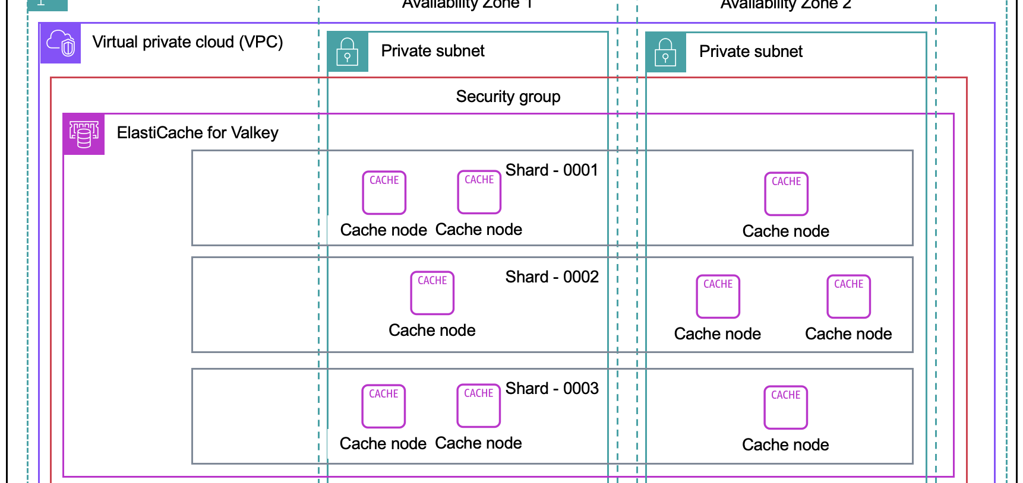
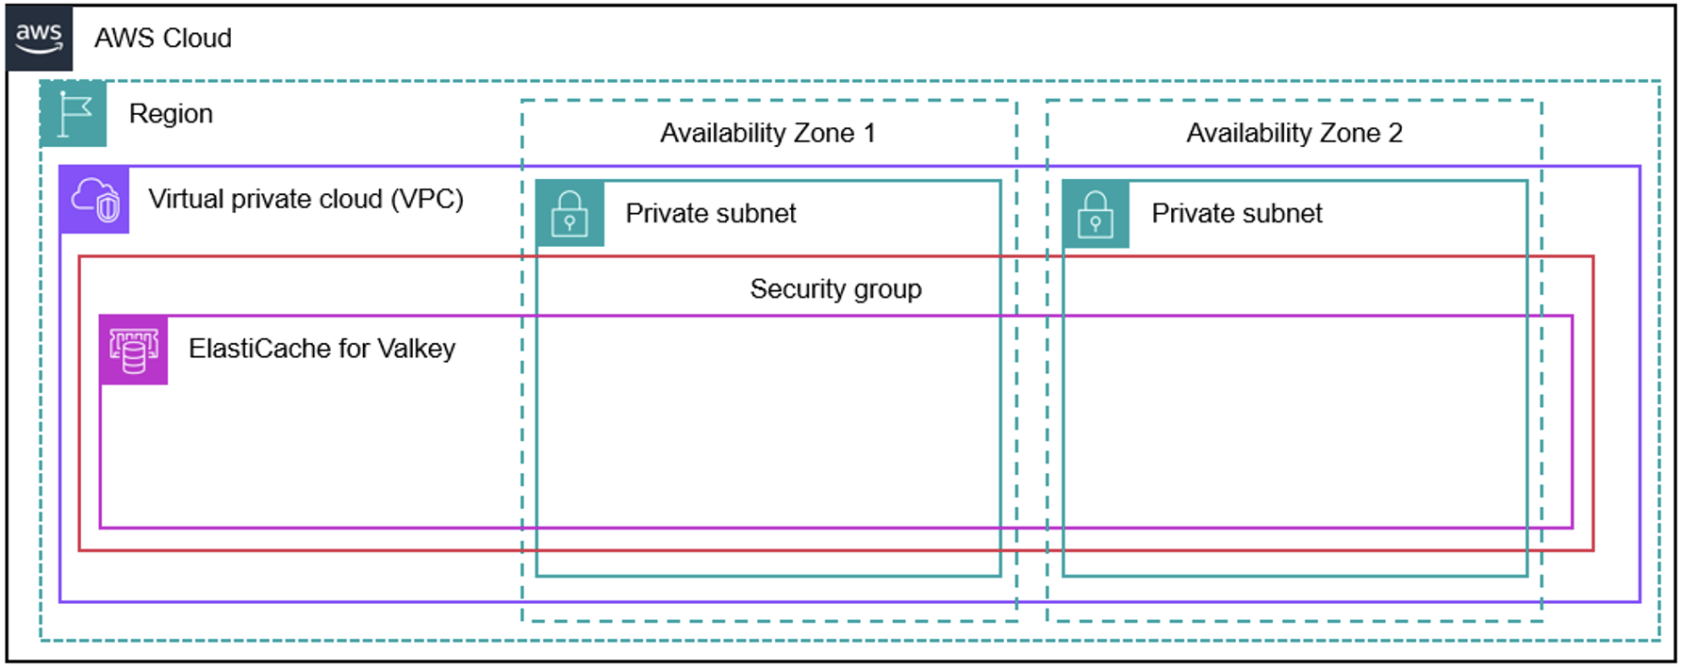
部署选项：基于节点 vs. 无服务器
01 基于节点的集群 (Node-based)
02 无服务器架构 (Serverless)
提供对集群资源的完全控制权，支持自定义节点规格、数量及扩缩容策略。非常适合负载稳定、可预测的业务场景，能够实现极致的性能调优与资源利用率最大化。
无需手动规划容量或管理节点，系统根据流量自动弹性扩缩容，并按实际使用量计费。完美适配突发、不可预测或间歇性的业务负载，有效消除闲置资源成本。
Notes:
在部署方式上，ElastiCache提供了两种选择：基于节点的集群和无服务器。基于节点的集群提供了更精细的控制，适合可预测的负载。而无服务器模式则无需容量规划，自动扩展，按使用付费，非常适合负载波动大的场景。

Slide 19



基础设施即代码 (IaC) - Terraform部署
版本化管理，全程可溯
将基础设施配置完全代码化，纳入Git等版本控制系统，所有变更可记录、可审计、可回滚，告别运维“黑盒”。
配置示例：Serverless ElastiCache (HCL)
resource"aws_elasticache_serverless_cache" "demo" {
engine= "valkey"// 兼容 Redis 7.2+
name= "my-cache-demo"
security_group_ids= [aws_sg.cache.id]
cache_usage_limits{
data_storage{ maximum = 50, unit = "GB" }
}
}
自动化编排，提效降本
通过脚本实现一键部署、弹性扩缩容与资源销毁，消除人工操作的延迟与误差，大幅提升资源交付效率。
环境一致，杜绝漂移
确保开发、测试、生产环境配置严格一致，从源头解决“在我电脑上能运行”的问题，彻底消除配置漂移。
“以代码定义基础设施，让云资源的管理变得像软件开发一样高效、可靠。”
Notes:
对于现代化的运维，我们强烈推荐使用基础设施即代码，比如Terraform。通过代码来管理ElastiCache集群，可以实现版本控制、自动化和环境一致性。这里是一个部署Serverless缓存的Terraform代码示例。

Slide 20
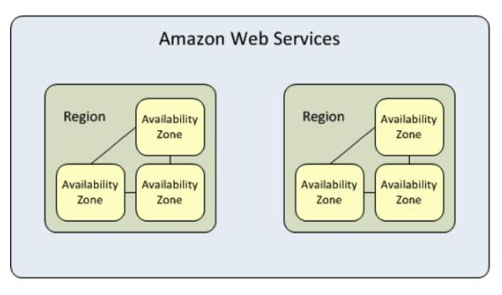
安全性最佳实践：网络隔离
部署在私有 VPC 子网中
始终将 ElastiCache 集群部署在 VPC 的私有子网内，从网络架构层面拒绝直接的公网访问。这一措施能有效阻断外部非授权的扫描与攻击尝试，保障缓存层的隐蔽性。
严格控制安全组流量
配置安全组规则，仅允许来自应用服务器所在安全组的流量访问集群端口（如 6379）。严禁使用 `0.0.0.0/0` 这样的开放规则，通过白名单机制确保访问来源可信。
基于 AWS 区域与可用区架构，构建多层级的网络隔离屏障，确保数据传输的私密性与基础设施的逻辑隔离。
Notes:
安全性是至关重要的。首先是网络隔离，我们必须将ElastiCache集群部署在VPC的私有子网中，并通过安全组严格控制访问来源，只允许应用服务器访问，绝对不能开放给所有公网IP。

Slide 21



安全性最佳实践：加密与认证
01 全链路数据加密
02 身份认证与权限管控
传输中加密 (TLS)
启用 TLS 1.2+ 协议建立端到端加密通道，确保数据在客户端与服务器间传输时不被窃听或篡改，筑牢网络传输安全防线。
密码认证 (AUTH)
配置高强度的连接密码，强制所有客户端在建立连接时进行身份校验，有效拦截未经授权的访问尝试，作为集群的第一道安全屏障。
静态加密 (KMS)
使用 AWS KMS 托管密钥对磁盘数据及快照执行 AES-256 加密，确保数据在静止状态下的安全性，完全符合企业合规与审计要求。
IAM 角色与权限控制
基于 IAM 策略实现最小权限原则，精细化控制用户对集群的管理与操作权限，防止越权访问，并提供完整的操作审计日志。
Notes:
其次是加密和认证。我们应该同时启用传输中加密和静态加密，确保数据在传输和存储过程中的安全。同时，要设置强密码，并使用IAM来控制对集群的管理权限。

Slide 22




监控与报警：关键指标
CPU 资源负载
内存与交换空间
重点关注EngineCPUUtilization，反映引擎进程的计算负载，是判断节点是否过载及是否需要扩容的核心依据。
监控FreeableMemory剩余容量与SwapUsage交换分区使用情况，防止内存耗尽引发服务OOM或性能骤降。
客户端连接规模
缓存服务有效性
通过CurrConnections查看当前活跃连接数，需重点关注是否达到实例规格的最大连接数限制，避免拒绝服务。
计算CacheHits / CacheMisses比值，命中率过低通常意味着缓存策略失效、热点Key未命中或数据过期策略不当。
Amazon CloudWatch 提供全托管的实时监控与可观测性服务，能够持续追踪 Valkey/Redis 集群的核心运行指标，助力运维人员快速定位性能瓶颈，及时发现潜在的异常风险。
主从复制同步
读写性能响应
监测ReplicationLag延迟时间，若延迟过高，会直接影响读写分离架构下的从节点数据一致性与可用性。
分析Read/Write Latency读写耗时趋势，指标突增通常代表实例负载上升、网络拥堵或复杂命令执行过多。
Notes:
监控是保障服务稳定的关键。我们可以通过CloudWatch监控一系列关键指标，比如引擎CPU使用率、可用内存、连接数、缓存命中率、复制延迟等。这些指标能帮助我们及时发现问题。

Slide 23
监控与报警：报警设置建议
为关键指标配置实时报警阈值，是保障系统高可用的最后一道防线。通过对核心资源、数据同步及连接状态的持续监测，能够在故障发生前或初期快速响应，将业务影响降至最低。
CPU 资源过载预警
内存水位异常告警
数据同步延迟监测
阈值：EngineCPUUtilization > 70% 当计算资源耗尽时，会直接导致命令执行阻塞，需立即扩容或优化热点Key逻辑。
阈值：SwapUsage > 0 或剩余内存 < 10% 出现交换分区使用意味着物理内存已耗尽，会引发严重的性能抖动，需紧急扩容。
阈值：ReplicationLag > 1000ms 主从同步延迟过高会导致读从节点数据不一致，直接影响读写分离架构的正确性。
缓存穿透与雪崩告警
客户端连接资源泄漏
阈值：CacheMisses 突增50%以上 大量请求绕过缓存直接冲击数据库，极易引发数据库连接池耗尽或宕机，需立即检查Key设计或增加防护。
阈值：CurrConnections 持续增长且无回落 未释放的连接会耗尽Redis连接数限制，导致新请求无法建立连接，需排查应用侧连接池配置。
Notes:
仅仅监控是不够的，我们还需要设置报警。例如，当引擎CPU使用率超过70%，或者出现交换空间使用，或者复制延迟过高时，都应该触发报警，通知我们及时处理。

Slide 24




备份与恢复策略
自动备份
手动备份
配置每天自动创建集群快照，支持自定义保留期（最长35天），实现自动化的数据持续保护，降低人为操作风险。
支持随时按需手动创建快照，手动快照不会自动过期，适合用于版本归档、重大变更前的灾备留存或长期合规存储。
恢复至新集群
时间点恢复 (PITR)
基于任意有效快照快速创建全新的ElastiCache集群，适用于数据迁移、环境克隆、业务扩展或故障后的快速服务重建。
支持将集群恢复到过去35天内的任意时间点，能够精准应对误操作、数据意外删除或应用程序逻辑错误导致的数据损坏。
最佳实践：建议同时启用自动备份与PITR功能，并建立定期的恢复演练机制，通过实际恢复测试验证备份的有效性与完整性，确保在极端故障场景下的数据可恢复性。
Notes:
数据安全同样重要。ElastiCache提供了自动备份和手动备份功能。我们强烈建议启用自动备份和时间点恢复（PITR），并定期测试恢复流程，确保在需要时能够快速恢复数据。

Slide 25
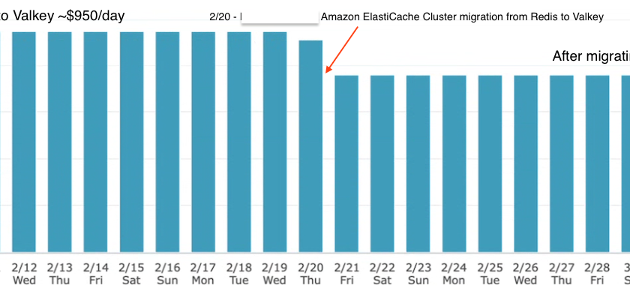

性能优化：引擎选择
为何优先选择 Valkey？
迁移后成本显著下降
性能翻倍
内存节省40%
增强型I/O线程，吞吐量较Redis OSS提升一倍，P99延迟大幅降低。
Valkey 8.x+ 深度内存重构，有效减少冗余开销，提升单节点容量。
成本降低20%
功能持续增强
同等规格节点单价更低，配合内存优化，整体TCO显著下降。
原生支持全文搜索、复杂聚合分析，紧跟开源社区创新步伐。
三种平滑迁移路径，业务无感知
原地升级 (In-place)
快照迁移 (Snapshot)
操作最简单、速度最快，适用于大多数场景，可实现零停机升级。

Slide 26
性能优化：参数调优
内存淘汰策略
预留内存保护
异步删除机制
maxmemory-policy
reserved-memory-percent
lazyfree-lazy-*
当内存达到阈值时的键移除规则。推荐使用allkeys-lru（回收最近最少使用的键）或volatile-lru（仅回收带过期属性的键），以最大化缓存命中率。
专为后台进程（如RDB持久化、主从复制）预留独立内存空间。避免因内存资源被数据层耗尽而触发系统SWAP交换，防止性能断崖式下跌及OOM进程被杀。
开启lazyfree-lazy-eviction、expire等配置，将大键删除操作从主线程剥离至后台线程执行。彻底消除删除大量数据时的主线程阻塞，保证服务延迟稳定。
💡 核心价值：通过精细化的参数配置，从内存管理和线程模型两个维度消除潜在的性能瓶颈，确保Redis在高并发场景下的稳定性与低延迟表现。
Notes:
其次是参数调优。合理设置内存淘汰策略、为非数据用途保留足够的内存、以及启用异步删除，都可以显著提升Redis的性能和稳定性，避免因删除大键等操作导致的延迟飙升。

Slide 27


性能优化：客户端优化
使用连接池
启用 Pipeline
优选 GLIDE 客户端
避免频繁创建和销毁连接，消除TCP握手与资源初始化的开销，这是提升客户端性能最基础也最关键的一步，能显著降低延迟并提升吞吐量。
将多个命令打包批量发送，大幅减少网络往返次数(RTT)。Valkey 9.0 版本对其进行了深度优化，实测可带来约40%的性能与吞吐量提升。
AWS 联合开发的高性能客户端，内置 AZ 亲和路由策略。可智能识别并优先访问同可用区的节点副本，有效规避跨区传输损耗，显著降低延迟并提升系统可用性。
Notes:
客户端的优化同样重要。一定要使用连接池，启用Pipeline来减少网络开销。此外，推荐使用AWS联合开发的GLIDE客户端，它可以智能地选择最近的节点进行访问，进一步降低延迟。

Slide 28

成本优化：选择合适的部署模式
01 可预测工作负载
02 不可预测工作负载
采用基于节点的集群部署方案，适配流量稳定、可提前预估的业务场景。
通过组合使用预留实例 (RI)或数据库节省计划，相比按需付费模式，最高可节省55%的计算成本，显著降低长期运营开支。
选用 Serverless 无服务器架构，实现资源的毫秒级自动弹性伸缩，从容应对突发流量。
采用按实际用量付费模式，无需提前预留计算资源，彻底杜绝闲置资源的成本浪费，让每一分预算都花在真实的业务消耗上。
💡 架构建议：根据业务负载的波动特性，灵活组合“预留容量”与“Serverless”两种模式，在保障性能的同时实现成本与效率的最优平衡。
Notes:
在性能和成本之间取得平衡是每个架构师的必修课。对于可预测的工作负载，使用基于节点的集群并结合预留实例可以大幅降低成本。对于不可预测的工作负载，Serverless模式是更经济的选择，因为它按实际使用量付费。

Slide 29



成本优化：实例类型选择
优先选择 Graviton 实例
配置弹性自动伸缩
ARM 架构原生 基于AWS自研芯片，专为云环境深度优化，能效比更高。
极致性价比 相比同规格x86实例，在相同预算下提供更多计算能力。
按需扩容，杜绝资源浪费
基于 CPU 利用率、网络流量或自定义业务指标，自动调整节点数量。负载高峰时自动扩容保障稳定性，低峰期自动缩容避免闲置成本，实现资源利用最大化。
性能完全对标 在通用计算、容器化和微服务场景下，性能表现优异。
成本直降 20% 同等配置下，计算成本显著降低，直接节省开支。
💡 核心价值：通过架构升级与弹性策略，实现降本增效的双重收益
Notes:
在实例类型的选择上，我们强烈推荐使用基于ARM架构的Graviton实例。它在性能相当的情况下，成本比同规格的x86实例低20%，性价比极高。同时，配置自动伸缩策略可以确保我们只为所需的资源付费。

Slide 30
最新功能探索：ElastiCache Serverless
ElastiCache Serverless 重新定义了云原生缓存体验。它消除了传统缓存服务中复杂的容量规划和手动运维，提供了一种按需自动扩展的架构。无论是应对日常的平稳流量，还是秒杀、大促期间的突发洪峰，都能保持毫秒级的低延迟响应，让您专注于业务创新而非基础设施管理。

Slide 31


最新功能探索：ElastiCache for Valkey
开源免费 · 零商业限制
性能飞跃 · 延迟减半
采用宽松的BSD 3-clause许可证，完全开源且无商业使用限制，消除了潜在的许可费用风险，适合各类商业与非商业项目集成。
吞吐量相比Redis OSS实现翻倍，P99尾延迟降低50%以上，为高并发、低延迟的实时应用提供强有力的性能支撑。
极致内存 · 节省40%资源
功能进化 · 智能检索
基于社区驱动的高性能内存数据库，全面兼容Redis协议。它不仅继承了Redis的核心优势，更在性能、内存效率与成本控制上实现了突破，是构建云原生高并发应用的理想之选。
Valkey 8.x+引入了更先进的内存管理机制，相同数据量下内存占用减少高达40%，有效降低了基础设施的硬件成本。
9.0版本原生支持全文搜索、复杂聚合查询及混合索引搜索，无需依赖外部搜索引擎即可构建强大的检索功能。
显著的成本优势：节点价格低20%，性价比更高
结合更高的性能密度与更低的节点费用，ElastiCache for Valkey能为企业节省大量的云服务开支，实现降本增效。
Notes:
另一个重要功能是ElastiCache for Valkey。Valkey不仅开源免费，而且在性能、内存效率和成本方面都全面超越了Redis OSS。它还提供了全文搜索等丰富的新功能，是未来的发展方向。

Slide 32
高级功能：Global Datastore
提供完全托管的跨区域复制能力，打通全球数据链路，为分布式应用构建高可用、低延迟的内存数据层，兼顾极致性能与业务连续性保障。
弹性主从架构设计
支持“1主多从”跨区域部署，包含1个可读写主集群与最多2个只读副本集群。数据自动异步复制，架构灵活易扩展，满足不同规模业务需求。

Slide 33


第二章小结
01 服务价值
提供完全托管、高性能与高可用的弹性缓存服务，大幅降低运维负担，让您专注于核心业务逻辑的开发与迭代。
02 模式选择
依据业务数据量级、读写访问特征及弹性需求，灵活匹配Disabled、Enabled或Serverless部署模式，平衡成本与性能。
03 最佳实践
落实网络安全隔离与加密机制，建立全链路监控体系，配置自动备份策略，并持续从资源利用率维度优化成本结构。
04 拥抱未来
积极迁移至Valkey开源引擎，探索Serverless无服务器架构，以更低的延迟、更优的成本效益应对业务的快速变化。
Notes:
总结一下第二章的内容。ElastiCache的核心价值在于其托管服务带来的便捷性。选择正确的部署模式是架构设计的关键。我们需要遵循一系列最佳实践来确保服务的安全、稳定和高效。最后，要积极拥抱Valkey和Serverless等新功能，以保持技术领先。

Slide 34
核心要点回顾
01 Redis Cluster 架构
02 全托管缓存服务
基于哈希槽实现数据分片，通过主从复制与自动故障转移机制，保障系统高可用与数据一致性，轻松应对海量并发访问。
提供托管的 Valkey、Redis 及 Memcached 服务，完全免除底层运维负担，让团队专注于应用开发与业务创新。

Slide 35


Q&A
谢谢大家
感谢聆听 · 欢迎随时交流与探讨
Notes:
我的讲解到此结束，感谢大家的聆听。现在是问答环节，欢迎大家提问。

